Slide 1


ФГБОУ ВО «Поволжский государственный университет телекоммуникаций и информатики»
кафедра «Связей с общественностью»
«ПРАВОВЕДЕНИЕ»
- как учебная дисциплина.
Цель. Задачи. Функции.
Методология. Литература.
Автор:
канд. ист. наук, доцент
Е.Е. ШЕРЕМЕЕВ
г. Самара, 2021 г.

Slide 2

ПРАВОВЕДЕНИЕ – это общественная наука, изучающая государственно-правовую действительность.
Государство + Право = Правоведение
Предмет изучения:
совокупность общеобязательных норм поведения, установленных государством;
соотношение и взаимосвязь между государством и правом;
нормативно-правовой словарь.
Д/з: Чем «Правоведение» отличается от:
«Философии», «Социологии», «Политологии»,
«Истории государства и права»?

Slide 3
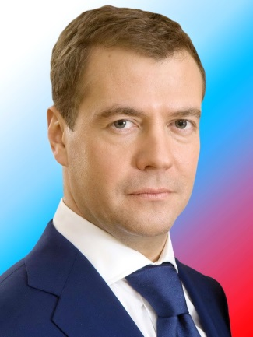

«Основы государственной политики
Российской Федерации в сфере развития правовой грамотности и правосознания граждан»,
утверждены Президентом РФ 4 мая 2011 г.
// «Российская газета». – М., 2011. – № 5527. – 14 июля.
Президент РФ 2008-2012 гг.
Д.А. МЕДВЕДЕВ
развитие правовой культуры у населения РФ;
Пункт 15 определил правовые курсы, как составную часть всех уровней образования, включая дошкольное обучение.
UrL:
https://rg.ru/2011/07/14/pravosoznanie-dok.html
ПРАВОВОЕ ГОСУДАРСТВО – это государство основанное на верховенстве закона, на основе принципов: разделения властей; прав и свобод человека и гражданина; равенстве всех перед законом.
ЦЕЛЬ предмета «Правоведение» – изучение основ правовой системы России, формирование теоретических понятий, связанных с научной терминологией, теорией и практикой правоотношений, представлений об источниках и историографии по данному предмету.

Slide 4
КОМПЕТЕНЦИИ учебного курса «Правоведение»:
формирование гражданско-правовой культуры и гражданской позиции;
способность использовать основы правовых знаний в практической жизни;
владеть понятийным/терминологическим аппаратом;
знать теории происхождения государства и права;
уметь проводить отличия между нормами права и морали;
знать основы правового государства и его взаимосвязь с гражданским обществом;
уметь находить нормативно-правовые акты и определять их юридическую силу;
знать основные отрасли российского права (основы конституционного, гражданского, семейного, трудового, уголовного и процессуального права);
ориентироваться в закономерностях становления и развития права в России;
определять формы государственно-политического и территориально-административного устройства стран;
знать предмет и систему международного права, его соотношение с национальным правом.
МЕТОДОЛОГИЯ:
Системный подход – это рассмотрение объектов изучения, как целостность внешней и внутренней среды;
Сравнительный анализ – сопоставление одних социальных объектов с другими, с целью выявления их сходства и различия;
Диалектический метод познания, как изучение явлений в их развитии.

Slide 5

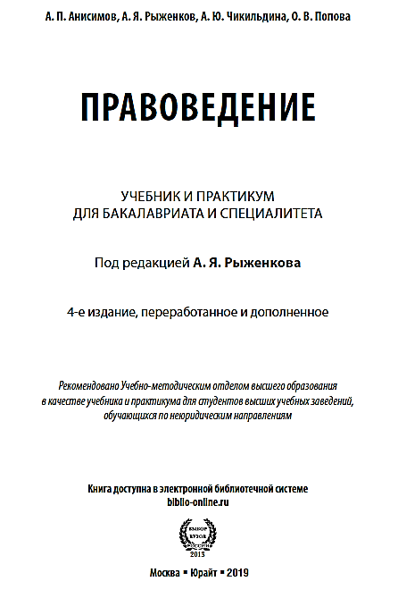
Основная учебная литература:
UrL:
UrL:
https://elar.rsvpu.ru/bitstream/123456789/32321/1/978-5-8050-0699-0_2020.pdf
https://mx3.urait.ru/uploads/pdf_review/795339BD-0C1B-499E-A009-71583B5D0D1F.pdf

Slide 6
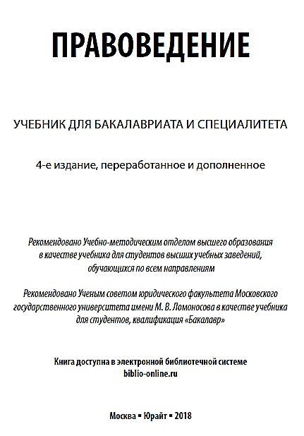
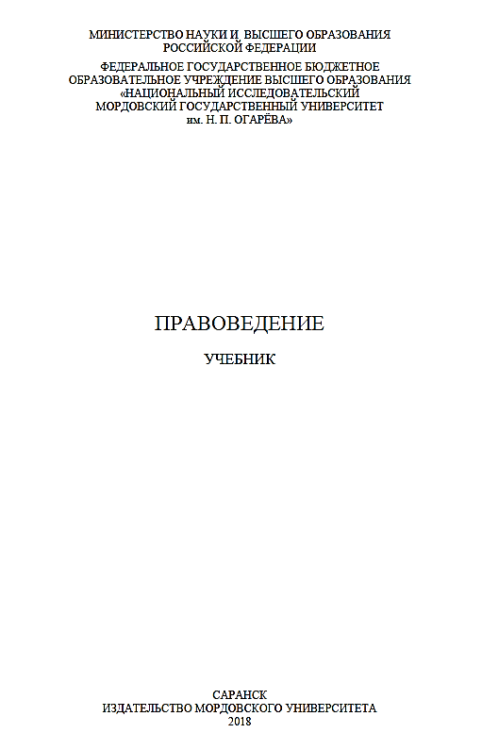
UrL:
UrL:
https://istina.msu.ru/download/108244513/1fagrz:14Lq3vpVp0uq2gAIyHp90nskqVc/
http://openedo.mrsu.ru/catalog/Gumanitarnie/2018/PDF/pravovedenie.pdf

Slide 7

Все учебные издания по «Правоведению», изданные до 2021 г.,
в определённой степени устарели, т.к. не учитывают

Slide 8
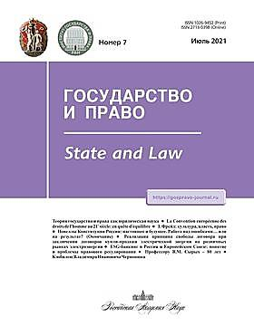

Специализированные журналы:
UrL:
http://gospravo-journal.ru
UrL:
https://pravovedenie.spbu.ru

Slide 9

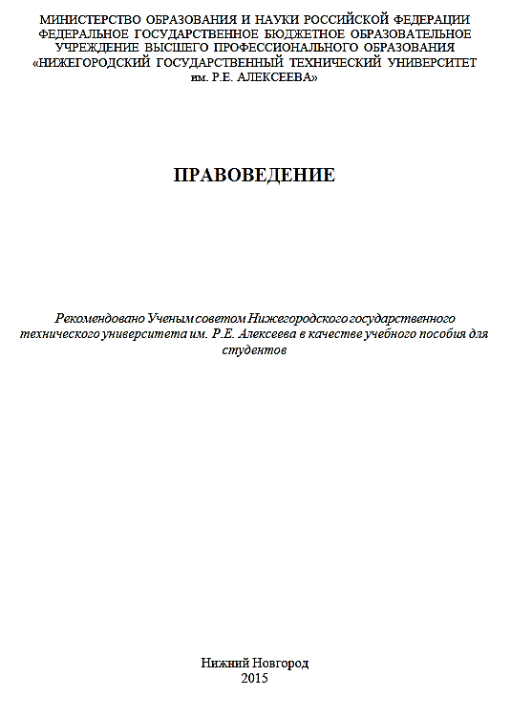
Вспомогательная учебная литература:
Екатеринбург, 2016
Екатеринбург, 2016
UrL:
https://elar.urfu.ru/bitstream/10995/40626/1/978-5-7996-1716-5_2016.pdf
UrL:
https://vk.com/doc226045728_609843227

Slide 10
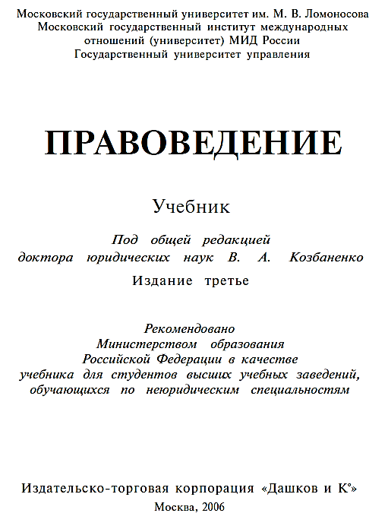
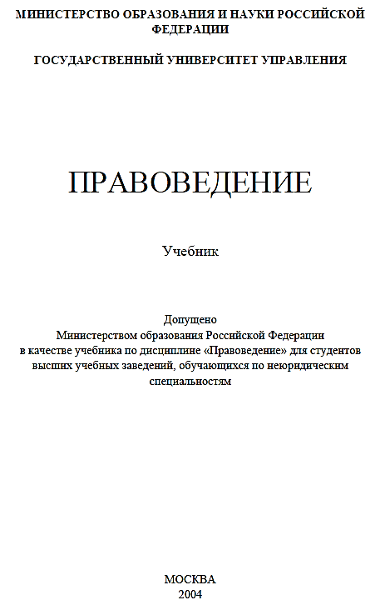
UrL:
https://lms.kgeu.ru/pluginfile.php?file=%2F17519%2Fmod_resource%2Fcontent%2F0%2FПравоведение_Под%20ред%20Козбаненко_Учебник_2006%20%203-е%20изд%20-1072с.pdf
М.: «Дело», 2002.
UrL:
https://www.lib.tpu.ru/fulltext/m/2007/m26.pdf

Slide 11

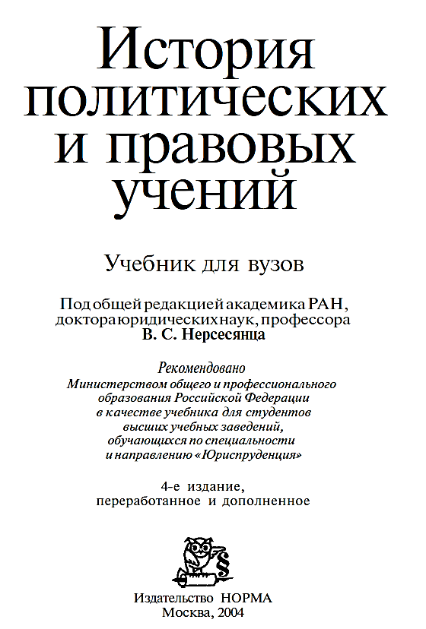
М.: «Дело», 2002
UrL:
https://vk.com/doc601791677_603972742
UrL:
https://vk.com/doc14201860_223064064

Slide 12
ПРАВОСОЗНАНИЕ – это «…сложившаяся на основе правовых знаний … система идей, представлений и понятий о праве, осознанная потребность в праве…».
Будрин В.Ф., Скорюков Н.М., Гессе С.В. Правоведение:
Курс лекций. – Архангельск: Северный (Арктический) федер. ун-т, 2011. – С. 4.
ЗНАНИЕ ПРАВА
ПРАВОВАЯ ИДЕОЛОГИЯ
ПРАВОВАЯ ПСИХОЛОГИЯ
ПРАВОСОЗНАНИЕ
Д/з: Подумайте КАКИЕ КОМПЕТЕНЦИИ в учебнике «Правоведение» (М., 2019), под ред. А.Я. Рыженкова,
указаны неправильно (стр. 10-13)? ПОЧЕМУ?
UrL:
https://mx3.urait.ru/uploads/pdf_review/795339BD-0C1B-499E-A009-71583B5D0D1F.pdf

